Slide 1
Нелинейни динамични структури от данни - 2
Лекция 9

Slide 2
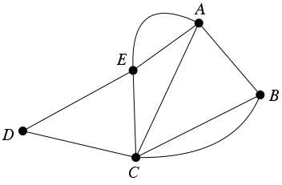
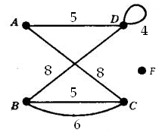
1. Граф – основни понятия
Дефиниция: Наредена двойка G = {V, E}, където:
V – крайно множество от върхове, V={v₁, v₂, ..., v_{n}}
Е – крайно множество от ребра, E={e₁, e₂, ..., e_{к}},
e_{l}∈Е (l =1, ..., k) е двойка (v_{i}, v_{j}), v_{i},v_{j}∈V.
Насочен (ориентиран) граф;
Неориентиран граф;
Степен на връх;
Изолиран връх;
Път в граф;
Тегловен граф;
1
2
1
2
3
3
4
Неориентиран граф
4
Ориентиран граф
Цикъл в граф;
Мултиграф.

Slide 3
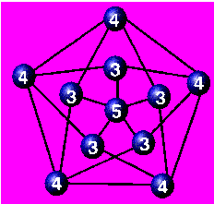
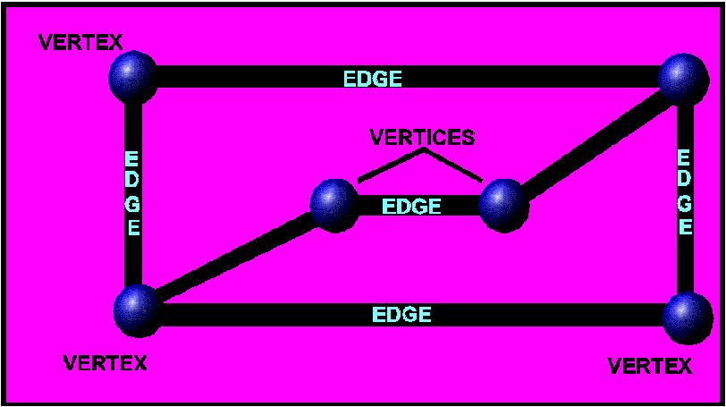
Върхове и ребра Степен на върха на граф
Броят на ребрата на върха.

Slide 4
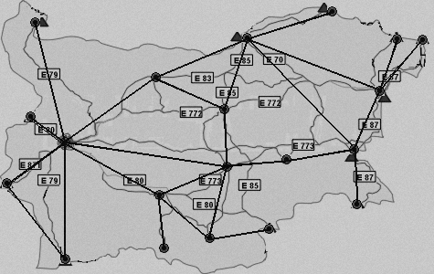
Пример
*Преслав Наков, Панайот Добриков. Програмиране = ++Алгоритми, София, 2005.

Slide 5
2. Представяне на структурата граф в паметта
2.1. Статични методи
Начините са ефективни, когато представяният граф има голям брой дъги и резултатните матрици не са разредени.
Чрез списък от ребрата – списък от наредени двойки
{(P, Q), (P, R), (P, T), (R, Q), (Q, S), (T, S)}
чрез списък на наследниците
P → {T, R, Q}; Q → {S}; R → {Q}; T → {S}
P
Q
R
T
S

Slide 6
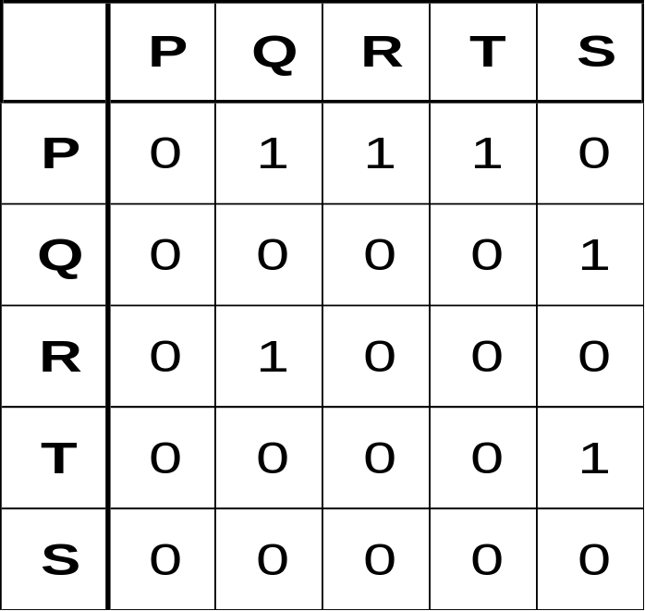
2. Представяне на структурата граф в паметта
2.1. Статични методи
Чрез матрица на съседство
P
Q
R
T
S

Slide 7
2. Представяне на структурата граф в паметта
2.1. Статични методи
чрез матрица на инцидентност – матрица n x m
Неориентиран граф
 | 1 | 2 | 3 | 4 | 5 | 6
P | 1 | 0 | 0 | 1 | 0 | 1
Q | 1 | 1 | 0 | 0 | 1 | 0
R | 0 | 0 | 0 | 0 | 1 | 1
T | 0 | 0 | 1 | 1 | 0 | 0
S | 0 | 1 | 1 | 0 | 0 | 0
1
P
Q
6
5
2
4
R
T
3
S
Ориентиран граф
 | 1 | 2 | 3 | 4 | 5 | 6
P | 1 | 0 | 0 | 1 | 0 | 1
Q | -1 | 1 | 0 | 0 | -1 | 0
R | 0 | 0 | 0 | 0 | 1 | -1
T | 0 | 0 | 1 | -1 | 0 | 0
S | 0 | -1 | -1 | 0 | 0 | 0

Slide 8
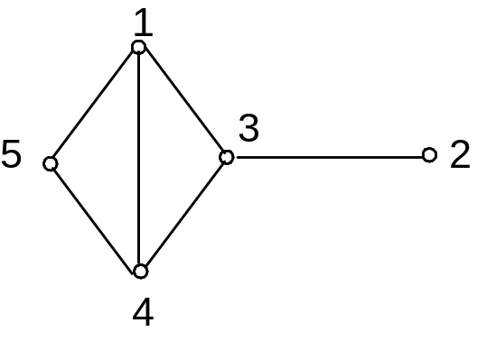
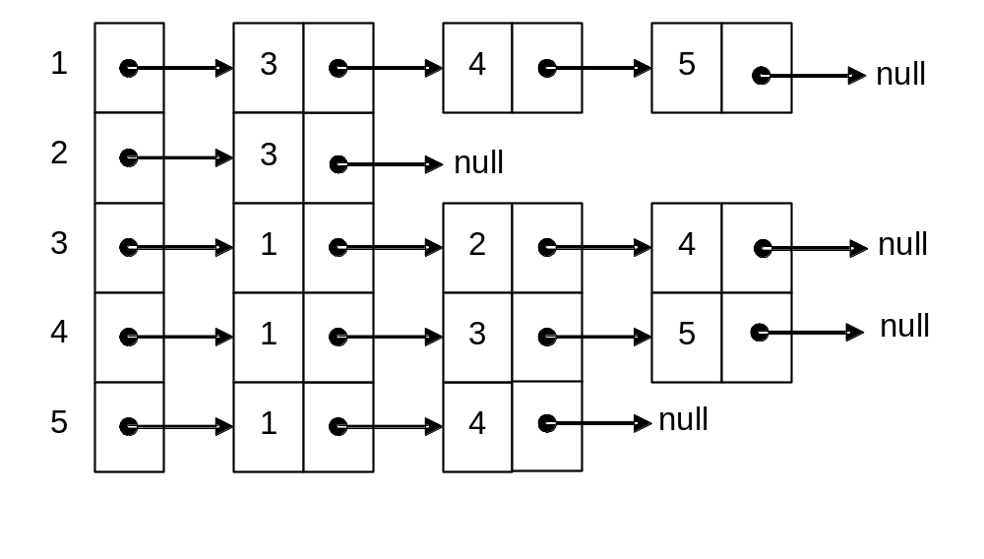
2. Представяне на структурата граф в паметта
2.2. Динамична реализация
Със списъци на съседство
За всеки възел се прави списък на съседните му възли

Slide 9
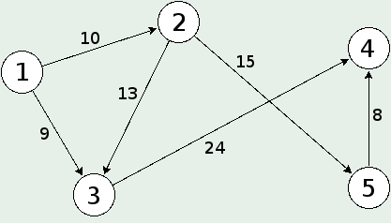
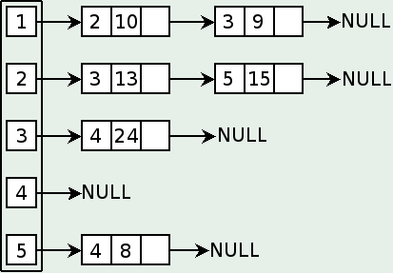
2. Представяне на структурата граф в паметта
Със списъци на съседство за претеглен граф се съхранява и информация и за дължината на ребрата:
http://trekto.info/algoritmi-strukturi-danni/8-grafi/

Slide 10
2. Представяне на структурата граф в паметта
2.2. Динамична реализация
//структура за описание на връх
struct nd
{int key; nd*p1; arc*p2;}
//p1 - указател към следващия връх
//p2 - указател към списъка от наследници -
//всички възли, до които има дъга от даден възел
//структура за описване на дъга
struct arc
{arc*p3; nd*p4;}
//p3 - указател към следващата дъга за даден възел
//p4 - указател към възел, крайния за дъгата

Slide 11
Вход
7
5
2.2. Динамична реализация
1
4
8
2
5
7
8
1
4
2
*Е.Рачева, Н.Николов, Н.Миндов. Тестове по “Синтез и анализ на алгоритми”, ТУ-Варна, 2004

Slide 12
Основни операции със структурата граф*
- Инициализиране на граф
- Търсене на връх
- Търсене на дъга
- Включване на връх
- Включване на дъга
- Премахване на връх
- Премахване на дъга
- Обхождане на граф
Изброените операции са дефинирани при следните аксиоми:
1. Всеки нов добавян връх е изолиран връх
2. Ако се включва дъга и върховете, свързани с нея, не принадлежат на графа, те се добавят
3. Ако се премахва дъга, то върховете, свързани с нея, не се премахват
4. Ако се премахва връх, то се премахват всички дъги, инцидентни с нея
5.Включването на нов връхV_{i}в граф G е възможно, акоV_{i}не принадлежи на G.
6. Включването на нова дъга (V_{i}, V_{j}) в граф G е възможно, ако тя не принадлежи на G.
7. Премахването на връх V_{i} от графа G е възможно, ако V_{i} принадлежи на G.
8. Премахването на дъга (V_{i}, V_{j}) от графа G е възможно, ако (V_{i}, V_{j}) принадлежи на G.
Ако графът G е неориентиран, трябва да се добави още една аксиома:
9. Ако дъга (V_{i}, V_{j}) принадлежи на графа G, то дъгата (V_{j}, V_{i}) също така е дъга на графа G.
*Е.Рачева, Н.Николов, Н.Миндов. Тестове по “Синтез и анализ на алгоритми”, ТУ-Варна, 2004

Slide 13
3. Обхождане на неориентиран граф в дълбочина
От начален връх и се преминава към негов наследник, от там към наследник на наследника и т.н., докато се стигне връх без наследници. Тогава се прави връщане назад към предишния връх.
Начален възел
i-то посещение на възел – ход напред (i+1); ход назад (i-1)
Продължава се до посещаване на всички възли (свързан) или до достигане на начален възел (несвързан)
В резултат на обхождането в дълбочина се получава скелетно дърво (т.е. обхващащо всички възли на графа, ако е свързан).
Скелетното дърво съдържа “прави” клони
Клоните, които не са включени в скелетното дърво са “обратни”.

Slide 14
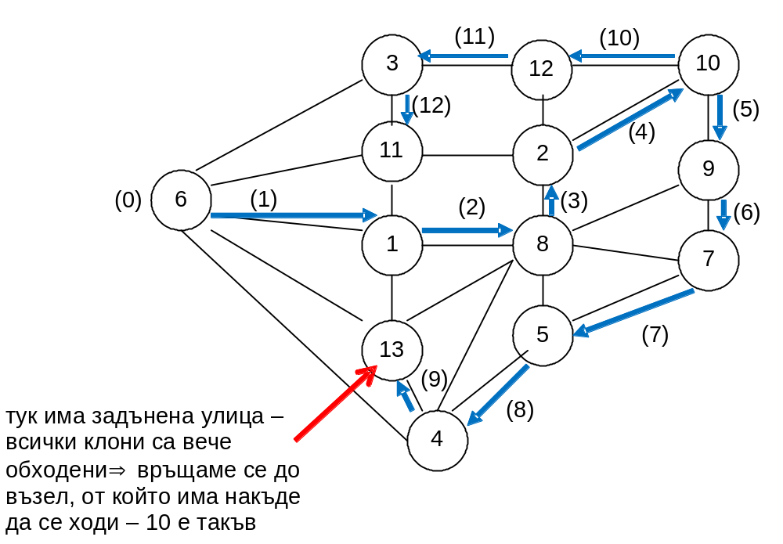
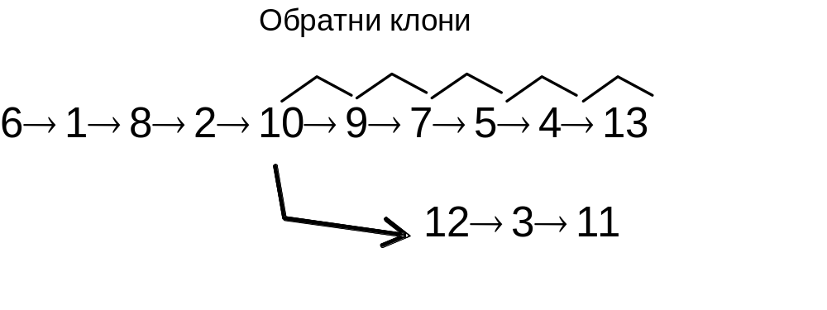
Depth-First Search (DFS)
3. Обхождане на неориентиран граф в дълбочина
-връщане

Slide 15
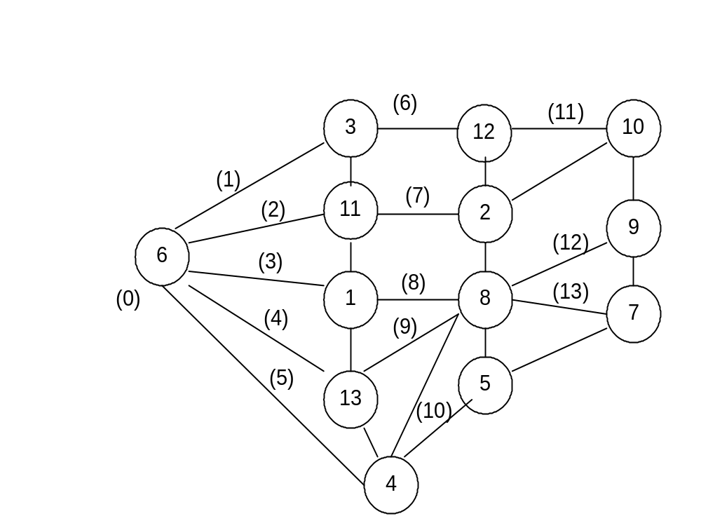
4. Обхождане на неориентиран граф в ширина Breadth-First Search (BFS)
Базов възел х - ниво 1
Определят се всички съседни на х - ниво 2
В ниво к+1 се определят съседни възли на възлите от ниво к, които не принадлежат към нива ≤к.

Slide 16
5. Алгоритъм за намиране на минимално скелетно дърво
Скелетното дърво;
Стандартните алгоритми за определяне на минимално скелетно дърво:
  алгоритъм на Крускал;
    С1 Всеки възел се поставя в отделно множество.
    С2 Намира се клонът с минимално тегло от необходените клони и се отбелязва като обходен. Ако възлите му са от различни множества те се обединяват и клона се включва в дървото Т
    С3 Ако са включени всички възли – край, ако не – отново се изпълнява С2.
  алгоритъм на Прим.
    Tърси се минималното тегло не на всички необходени клони, а само на тези, които са съседни на възли от намерената до момента част от дървото - непрекъснато се поддържа свързаността на дървото.
Стойчев, Ст., Синтез и анализ на алгоритми, Изд. “БПС”, София, 2006

Slide 17
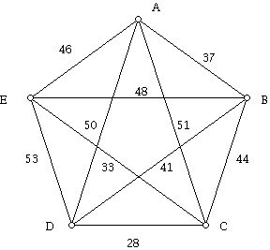
5. Алгоритъм за намиране на минимално скелетно дърво
Алгоритъм на Крускал
минимално тегло е 28+33+37+41 = 139
клон | тегло | {A} {B} {C} {D} {E}
C-D | 28 | {A } {B} {C, D} {E}
C-E | 33 | {A } {B} {C, D, E}
A-B | 37 | {A, B} {C, D, E}
B-D | 41 | {A, B, C, D, E}

Slide 18
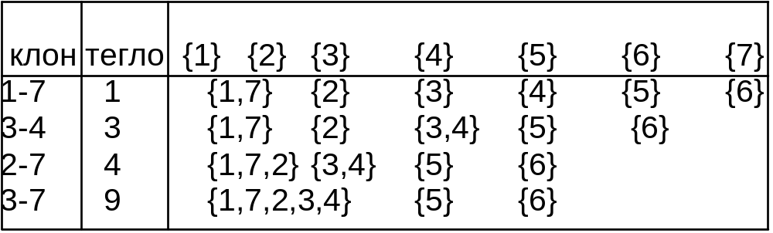
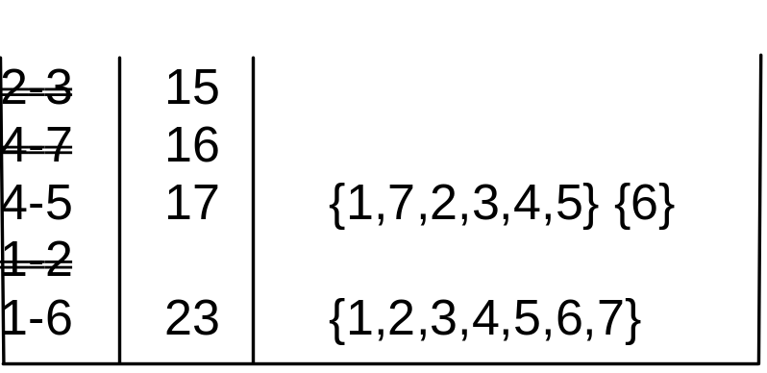
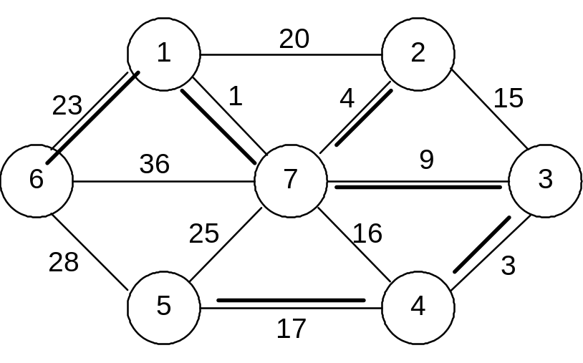
5. Алгоритъм за намиране на минимално скелетно дърво
минимално тегло е 1+3+4+9+17+23 = 57

Slide 19
6. Хамилтонови цикли
Хамилтонов цикъл в граф: цикъл, съдържащ точно по веднъж всеки връх от графа.
Граф с такъв цикъл е Хамилтонов.
Класически задачи:
- проверка, дали даден граф е Хамилтонов– решава се чрез проверка на циклите в графа;
- задача за търговския пътник (търсене на Хамилтонов цикъл с минимална дължина в тегловен граф).
5
2
5
1
3
7
6
5
7
4
3
5
3
6
5

Slide 20
7. Ойлерови цикли
Мостовете в Кьонигсберг, където през XVIII век е живял Ойлер, е имал седем моста на река Прегол:
Възникнал през XIII век град Кьонигсберг (сега Калининград) се състоял от 3 формално независими градски района и още няколко отделни части и квартали. Те били разположени по островите и бреговете на река Прегол, разделяща града на 4 главни части: Алтщадт, Кнайпхоф, Ломзе и Форщадт. За връзка между отделните градски части още през XIV век започнали да строят мостове. Във връзка с постоянната военна опасност от съседните Полша и Литва, а и заради междуособиците между Кьонигсбергските райони (през 1454 – 1455 г. между тях даже избухнала война, затова че Кнайпхоф минал на страната на Полша, а Алтщадт и Льобенихт останали верни на Тевтонския орден) в Средните векове кьонигсбергските мостове имали отбранително предназначение. Пред всеки мост била идигната защитна кула с повдигащи се или 2-крилни врати от дъб и с желязна кована обвивка. А и самите мостове имали вид на отбранителни съоръжения. Опорите на някои от мостовете имали 5-оъгълна форма, типична за бастионите. В тези опори-стълбове са разполагали каземати. Така можело да стреля през амбразури.
https://bg.wikipedia.org/wiki/%D0%A1%D0%B5%D0%B4%D0%B5%D0%BC_%D0%BC%D0%BE%D1%81%D1%82%D0%B0_%D0%BD%D0%B0_%D0%9A%D1%8C%D0%BE%D0%BD%D0%B8%D0%B3%D1%81%D0%B1%D0%B5%D1%80%D0%B3

Slide 21
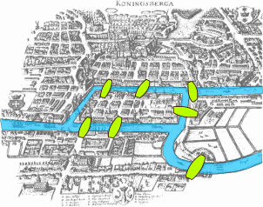
7. Ойлерови цикли
Леонард Ойлер
Градът Кьонигсберг, където през XVIII век е живял Ойлер, е имал седем моста на река Прегол:
Възможно ли е да се премине точно веднъж по всеки от мостовете и обиколката да приключи в изходната позиция.
Ойлер е представил мостовете с мултиграф и показал, че това е невъзможно.
А
B
C
D
Броят на нечетните върхове (върхове, от които излизат нечетен брой ребра) на графа винаги е четен. Невъзможно е да се начертае граф, който да има нечетен брой нечетни върхове.
Ако всички върхове на графа са четни, то може, без да се вдига молива от листа, да се начертае граф, при това може да се започне от кой да е връх на графа и се завърши в същия връх.
Граф с повече от два нечетни върха е невъзможно да се начертае с един замах.

Slide 22
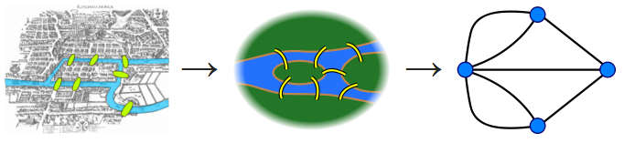
7. Ойлерови цикли
http://en.wikipedia.org/wiki/Seven_Bridges_of_Königsberg
А
B
А
D
B
C
C
D

Slide 23
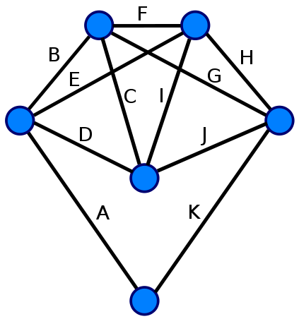
7. Ойлерови цикли
http://en.wikipedia.org/wiki/File:Labelled_Eulergraph.svg

